Slide 1
通訊網路實驗 Android & Python Programming Python GUI
Dept. of Electrical and Computer Engineering (ECE)
National Yang Ming Chiao Tung University

Slide 2
評分標準 & 注意事項
出席 30%
Demo 30%
結報 40%
e3上有學習單
檔名：學號_姓名_Labx.pdf
交pdf到對應的資料夾中 (期限一週)

Slide 3
課程大綱
Anaconda3 Spyder介紹
Python GUI Tkinter 入門
圈圈叉叉小程式

Slide 4
Demo項目
Q1: 圈圈叉叉小程式

Slide 5
Anaconda
很受歡迎的Data Science、Machine Learning平台
具備多種流行的packages
適用於Windows、Linux、MacOS等作業系統
在安裝、執行上相對簡易

Slide 6
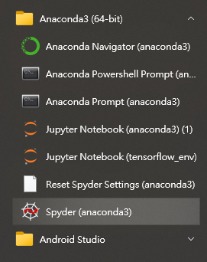

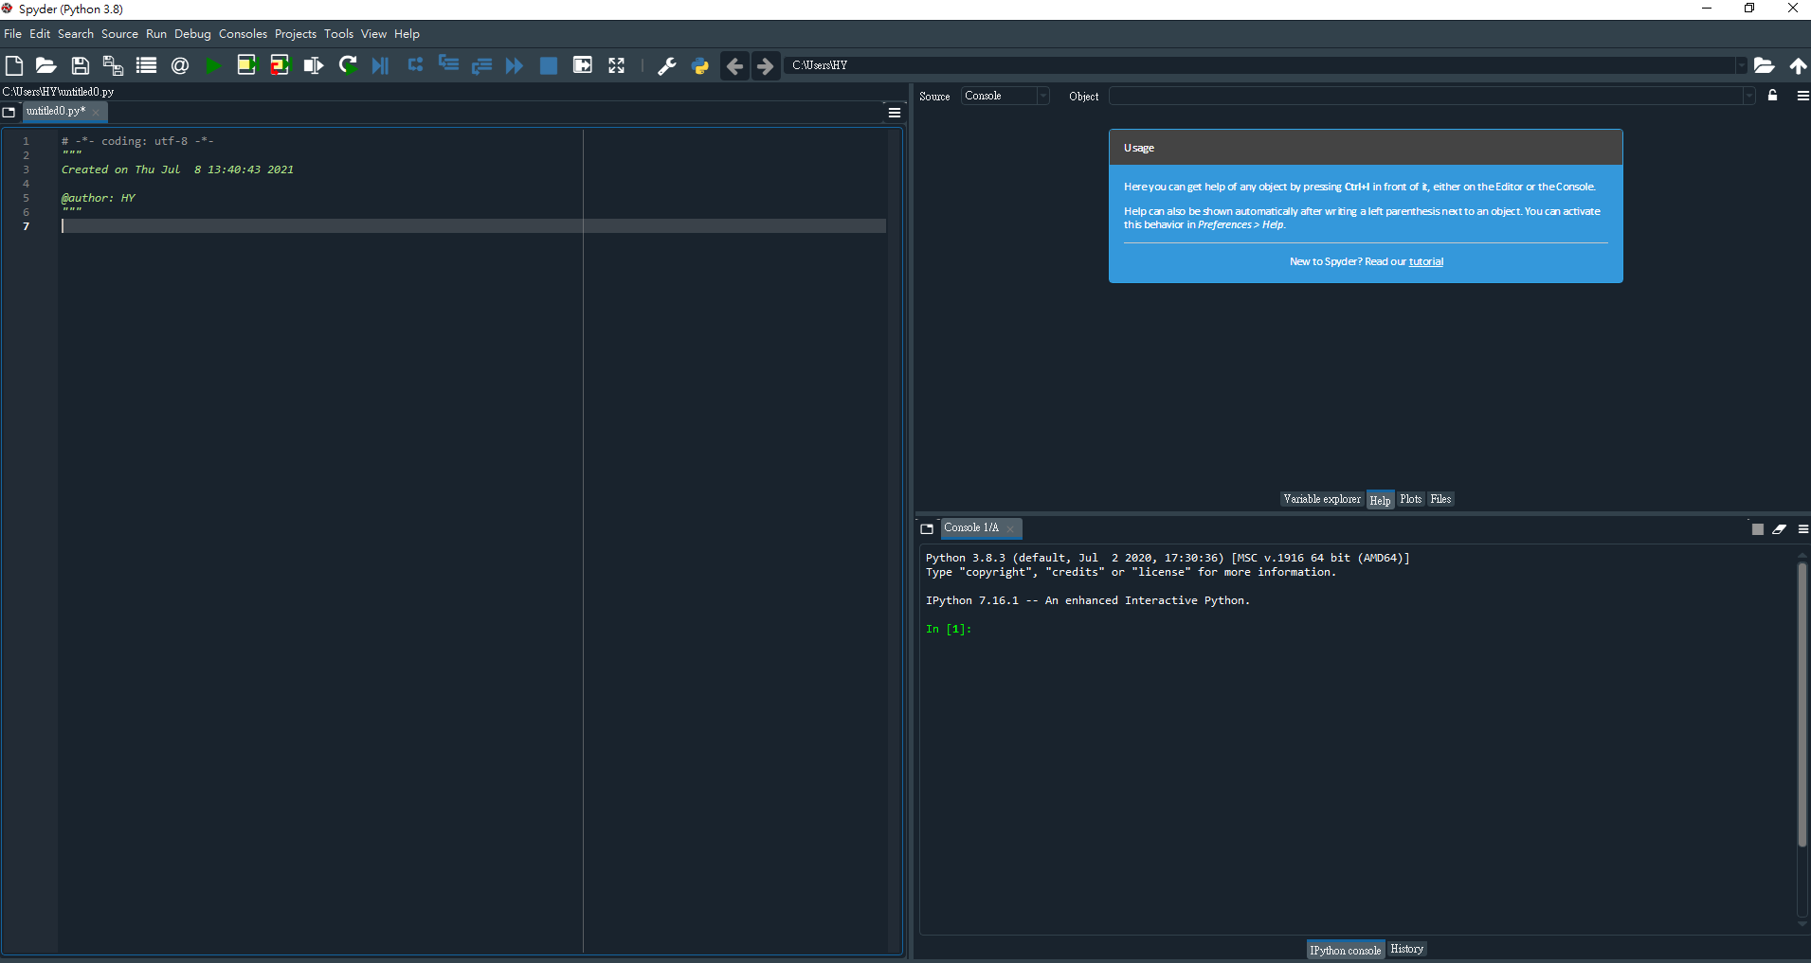
Introduction
開始 > Anaconda3 > Spyder(anaconda3)
綠色箭頭可以debug
Console裡面可以顯示
變數值、執行結果等
但今天的執行結果會另外跳視窗出來

Slide 7
Introduction
Python GUI
PyQt
整合度高、有圖形化介面可以用
Tkinter
Python內建的package
簡單

Slide 8
Python GUI Tkinter (1)
import tkinter as tk
創造tkinter的物件主視窗
window = tk.Tk()
window.title(‘Lab3’)

Slide 9
Python GUI Tkinter (2)
建立主視窗後即可創造其他widget物件，如Button、Label等
e.g. label = tk.Label(window, text=‘Hello World!’)
e.g. button = tk.Button(window, text=‘hit me’, command=‘xxx’)
e.g. frame = tk.Frame(window)
所在視窗名稱
label顯示的文字

Slide 10

設定Button
button = tk.Button(frame, text = "7" , borderwidth=5, width= 4, command = lambda: Click("7"))
e.g.
command = lambda: Click(“7”)
當按下按鈕時傳值’7’給function Click
command = lambda: Clear()
按鈕的邊框寬度
按鈕的寬度
建立一個臨時的、一次性的單行函式來傳遞引數

Slide 11
設定Button
button.config(bg='red')
button.config(text=‘hello’)
button.config(font=‘Arial’)
button.config(width=‘10’,height = ‘20’)
設定button背景顏色
設定button文字
設定button字型
設定button寬高

Slide 12
Python GUI Tkinter (3)
將widget放在視窗上 e.g. frame.pack()
pack() / pack(side=‘left/right/top/bottom’)
widget會直接放在視窗上(或指定的方位)
grid(column=0, row=1)
widget會放在指定的位置(行列)
place(x=10, y=30)
widget會放在指定的座標
三者不可在同一視窗中混用

Slide 13
Python GUI Tkinter (4)
將Tkinter物件放入等待迴圈，讓window不斷重新整理
window.mainloop()

Slide 14
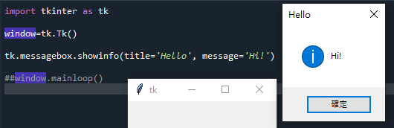
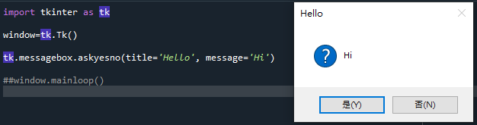
Python GUI Tkinter (5)
警示視窗(messagebox)
tk.messagebox.showinfo()
tk.messagebox.showwarning()
tk.messagebox.showerror()
tk.messagebox.askyesno() #回傳true或false
如果有module tkinter has no attribute messagebox錯誤，
在import tkinter as tk 下面新增
from tkinter import messagebox

Slide 15
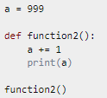
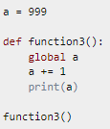
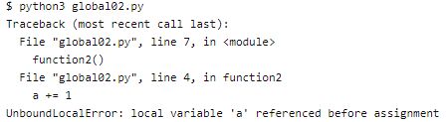

Global variable
Global variable 的使用

Slide 16
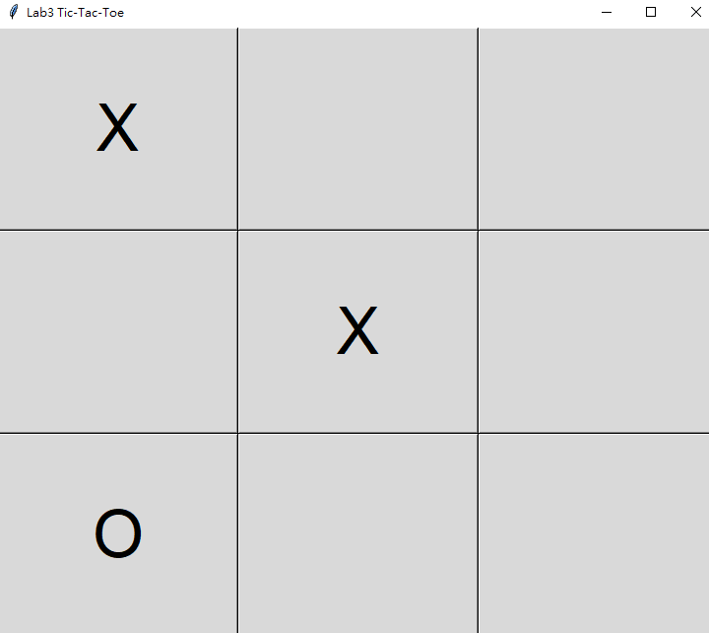
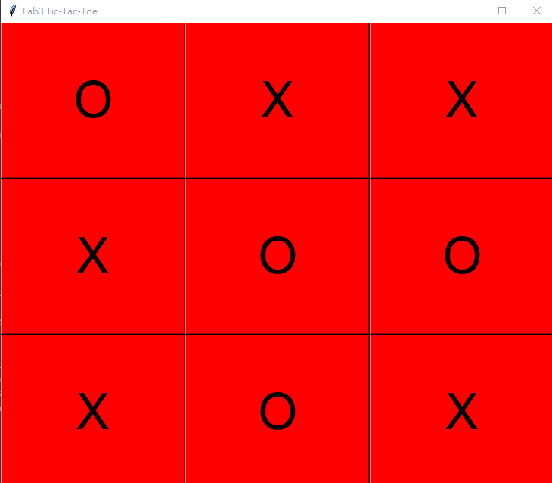
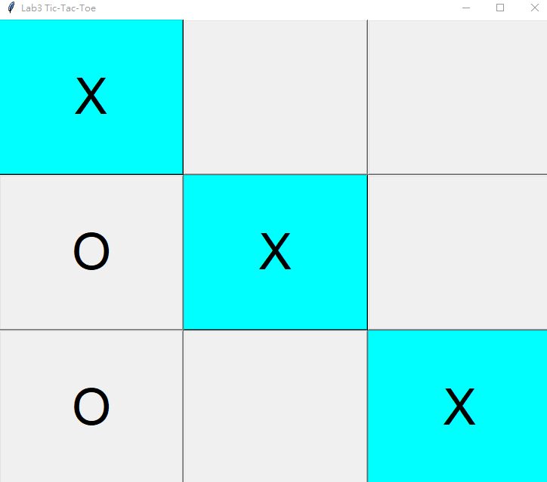
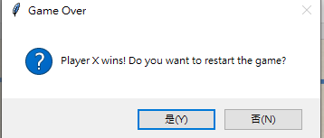
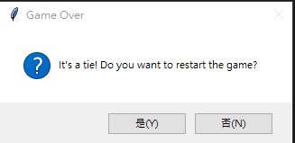
Q1
圈圈叉叉
Demo標準:
1. 玩家可以在九宮格內用滑鼠點選，選擇要下圈或叉 2. 判斷勝利條件，且勝利時要顯示 ‘X’ or ‘O’ 贏
3. 每次結束(平手或勝利)時，跳出詢問視窗，確認是否要重新一局
4. 點選’是’，會重新開始一局，點選‘否’會將視窗關閉
5. 獲勝時，改變button背景顏色，標示贏家所下的連線
6. 平手時，將全部button的背景改顏色
(c) 進行中的遊戲
(a) 獲勝
(b) 平手

Slide 17
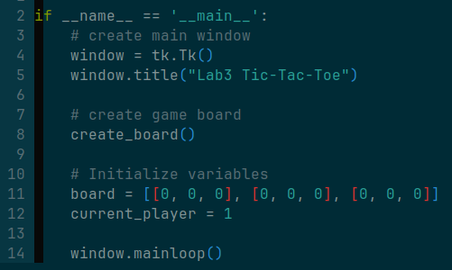
Q1
創建主視窗 > 建出button > 撰寫button的listener function

Slide 18
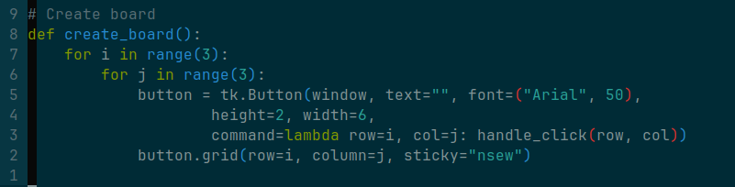
Q1
創建主視窗 > 建出button > 撰寫button的listener function

Slide 19
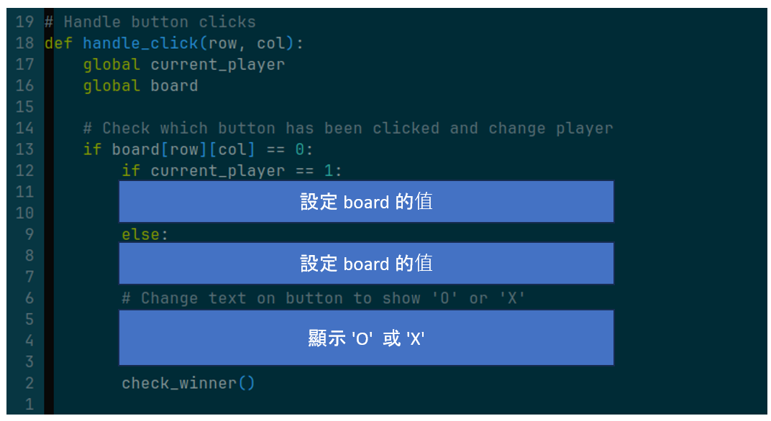
Q1
創建主視窗 > 建出button > 撰寫button的listener function
見下頁提示

Slide 20
Q1
提示:若要設定特定row & column 的button，可以使用這個function

Slide 21
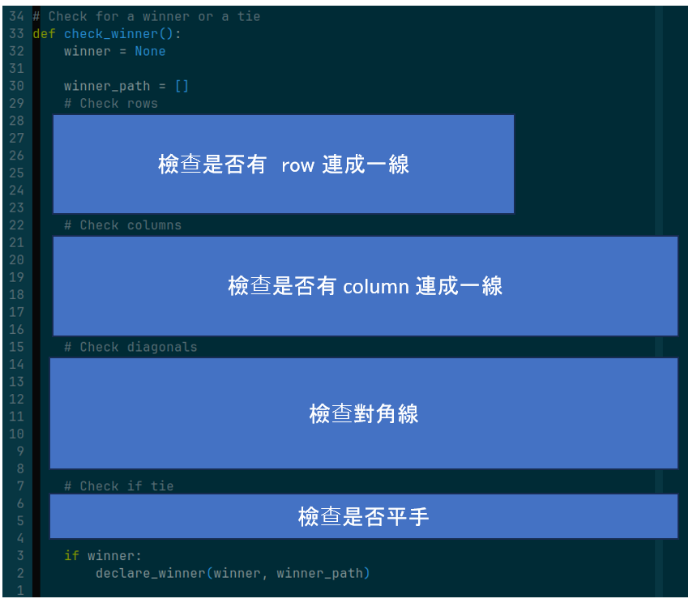
Q1
> 檢查遊戲使否結束 > 標出顏色並詢問是否繼續遊戲

Slide 22
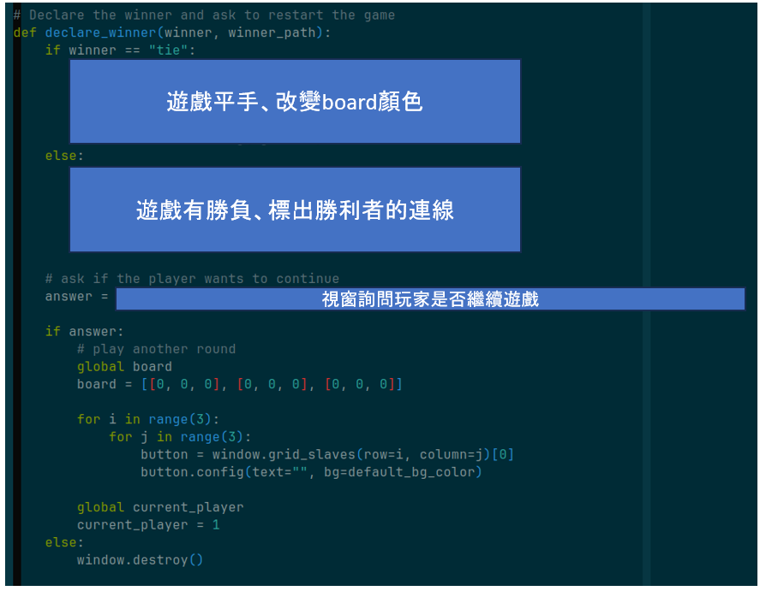
Q1
> 檢查遊戲使否結束 > 標出顏色並詢問是否繼續遊戲

